Slide 1


Slide 2


Slide 3
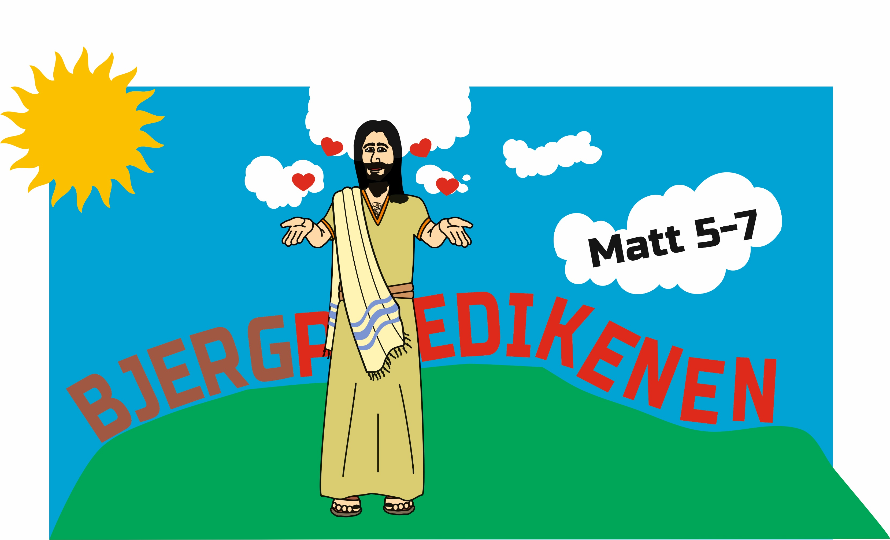

Slide 4
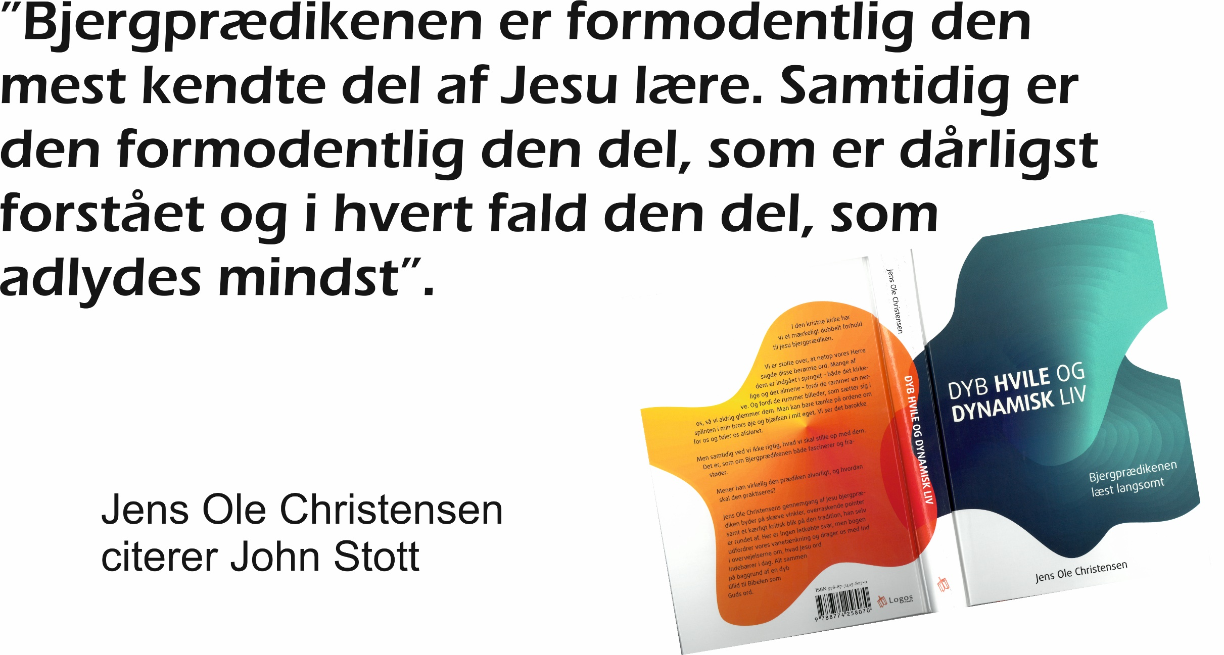

Slide 5
Kapitel 5:
Saligprisningerne
Verdens salt og lys
I har hørt – men jeg siger jer!:
Vrede * ægteskabsbrud *
skilsmisse * sværge *
den anden kind *
Elske sin fjende
”Bjergprædikenen” Matthæusevangeliet 5-7
Kapitel 6:
Venstre hånd ved ikke hvad højre hånd giver til andre
Bøn + Fadervor
Faste
Skatten i himlen
Øjet er legemets lys
Bekymringer: se til himlens fugle og markens liljer
Kapitel 7:
Bjælken i øjet
Perler for svin
Bed, så skal der gives jer …
Den gyldne regel
Den snævre og den brede vej
Falske profeter
De to huset med hver sit fundament

Slide 6

”Bjergprædikenen” Matt 5-7 (bjerg: 5,1)
”Sletteprædikenen” Lukas 6,20-49 (slette: 6,17)
Jesus har givetvis sagt stort set det samme mange gange – nogle gange i kort form, andre gange
havde han god tid …
Viser vel bl.a. at det er INDHOLDET, der er det afgørende, ikke den helt præcise ordlyd.

Slide 7
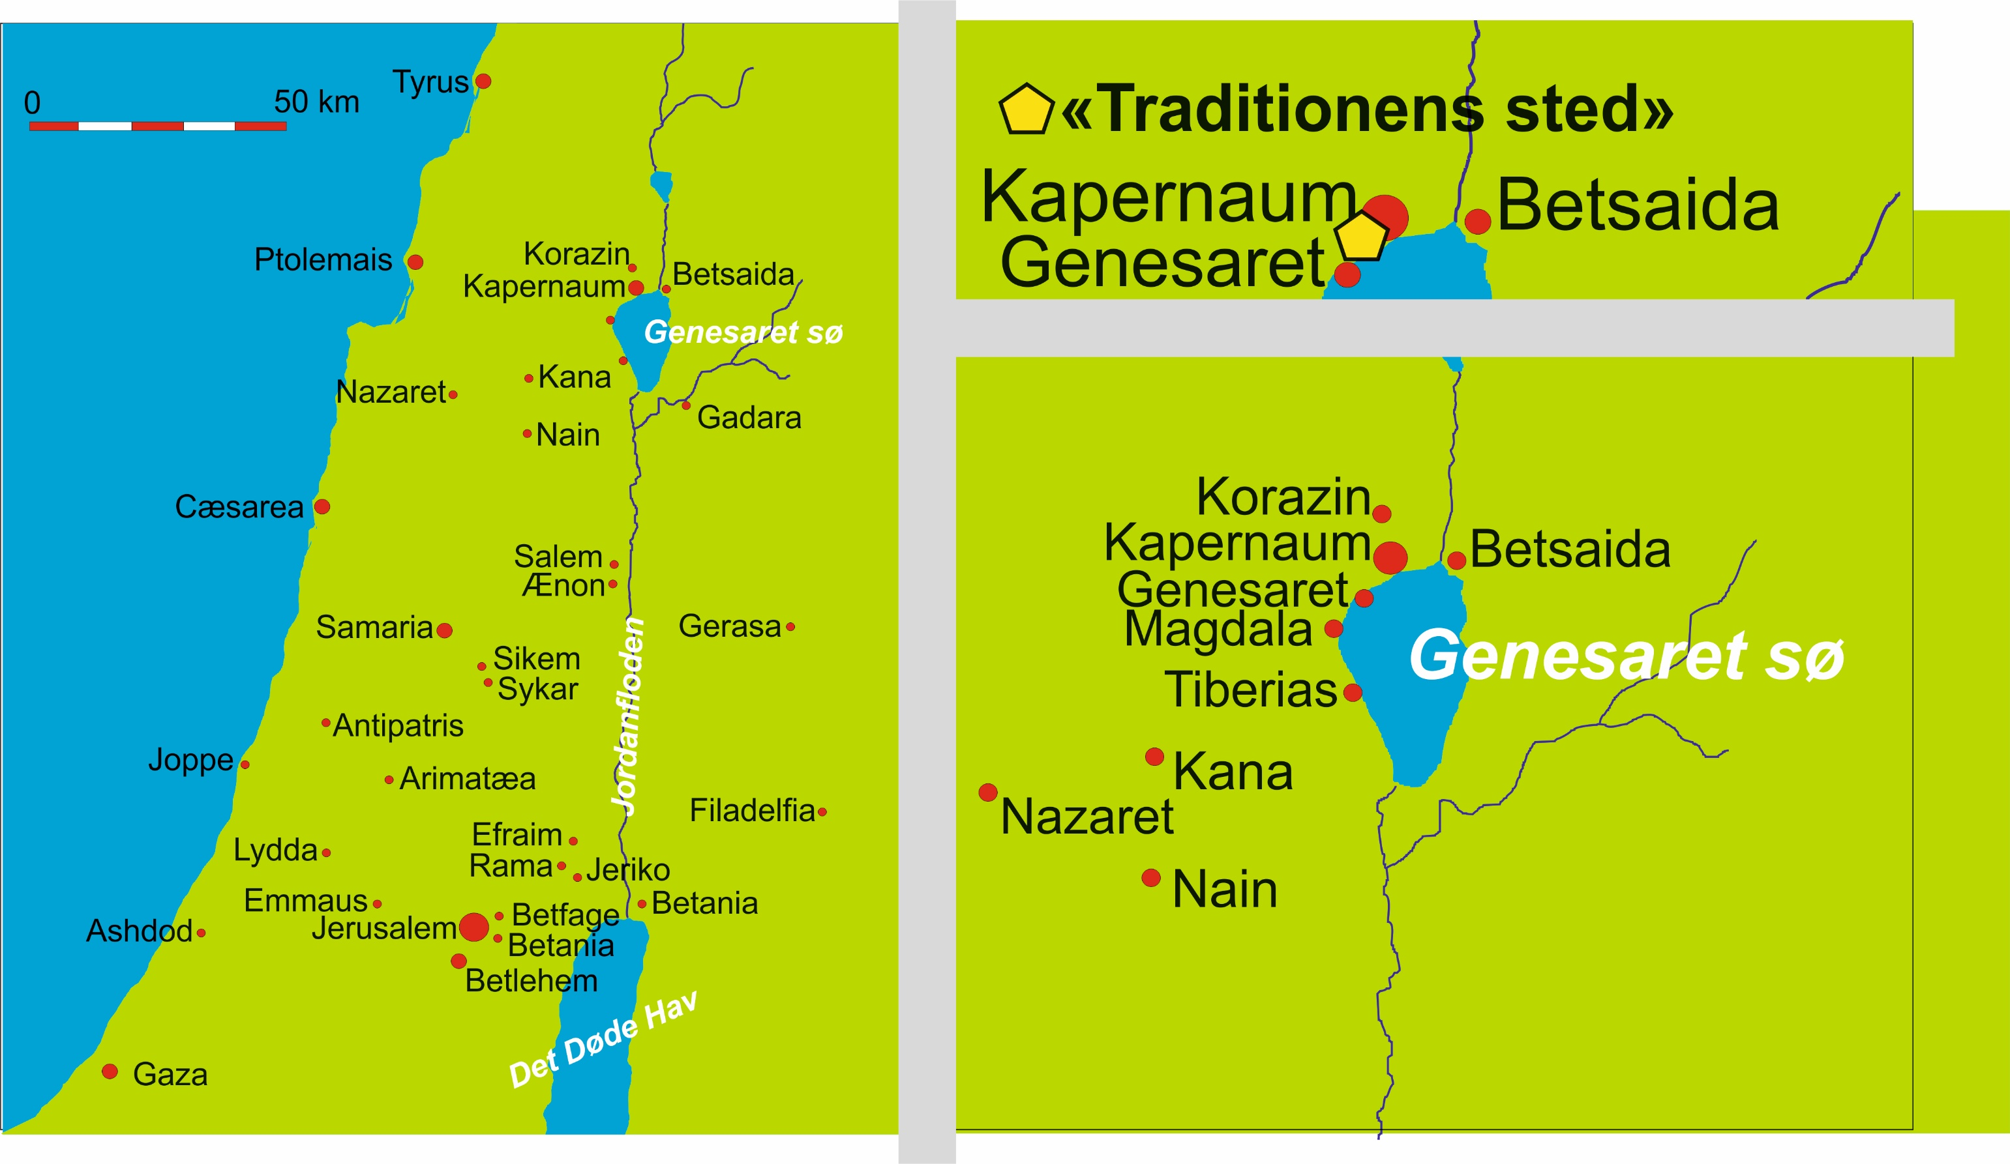

Slide 8
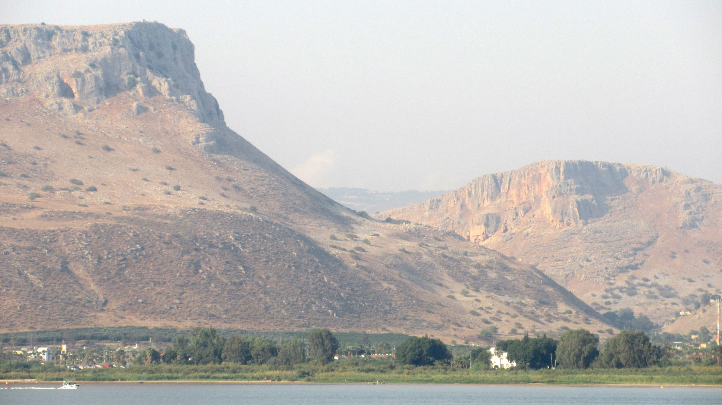
Notes:
Det højeste ”bjerg” ved Geneserat sø – så det var muligt for alle at komme ”op på bjerget” og høre Jesus. Det traditionelt udpegede sted for Bjergprædikenens afholdelse er betydeligt fladere end på billedet – nærmest en stor bakke.

Slide 9
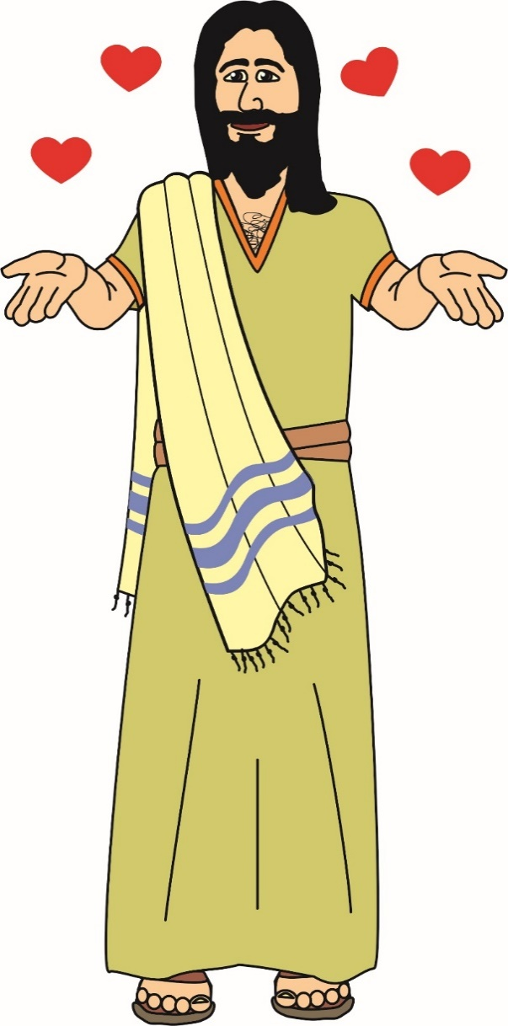
I har hørt, at der er sagt: ›Øje for øje og tand for tand.‹ Men jeg siger jer, at I ikke må sætte jer til modværge mod den, der vil jer noget ondt. Men slår nogen dig på din højre kind, så vend også den anden til. Og vil nogen ved rettens hjælp tage din
kjortel, så lad ham også få kappen.
Og vil nogen tvinge dig til at følge ham én mil,
så gå to mil med ham. Giv den, der beder dig;
og vend ikke ryggen til den, der vil låne af dig.
Matt 5,41-48

Slide 10
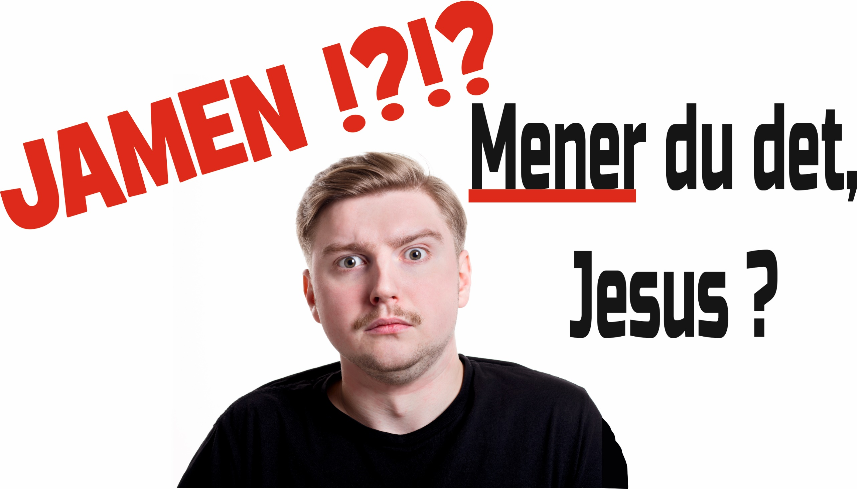

Slide 11
Jesus viser os Guds hjerte:
sådan blev vi skabt til at være
Siden syndefaldet
kan vi bruge det til at vise os vores synd
Og vi kan også bruge det som retningslinjer for vort
nye liv: sådan vil Gud, at vi skal leve i dag!

Slide 12
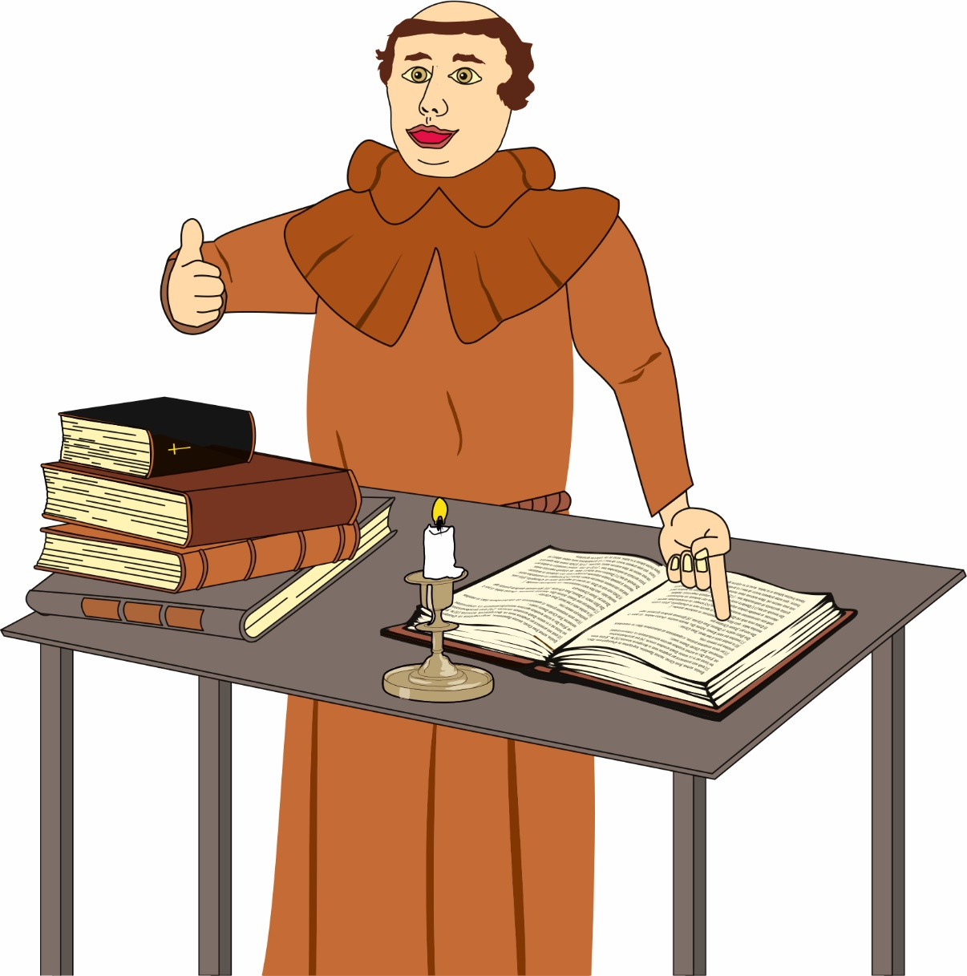
[Bjergprædikenen] er et strengt krav til alle kristne uden undtagelse

Slide 13
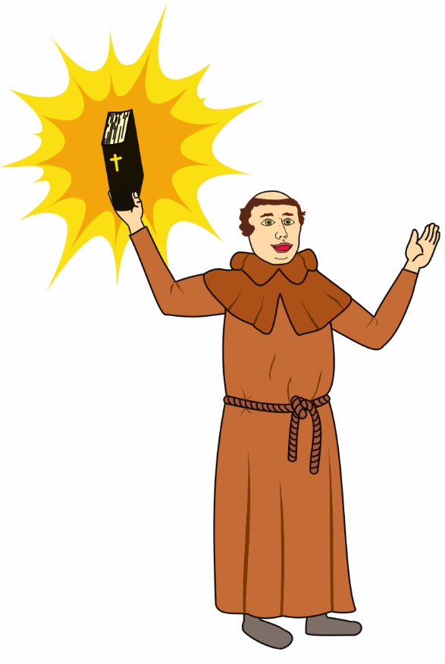
Men ABSOLUT IKKE
en vej til frelse !

Slide 14
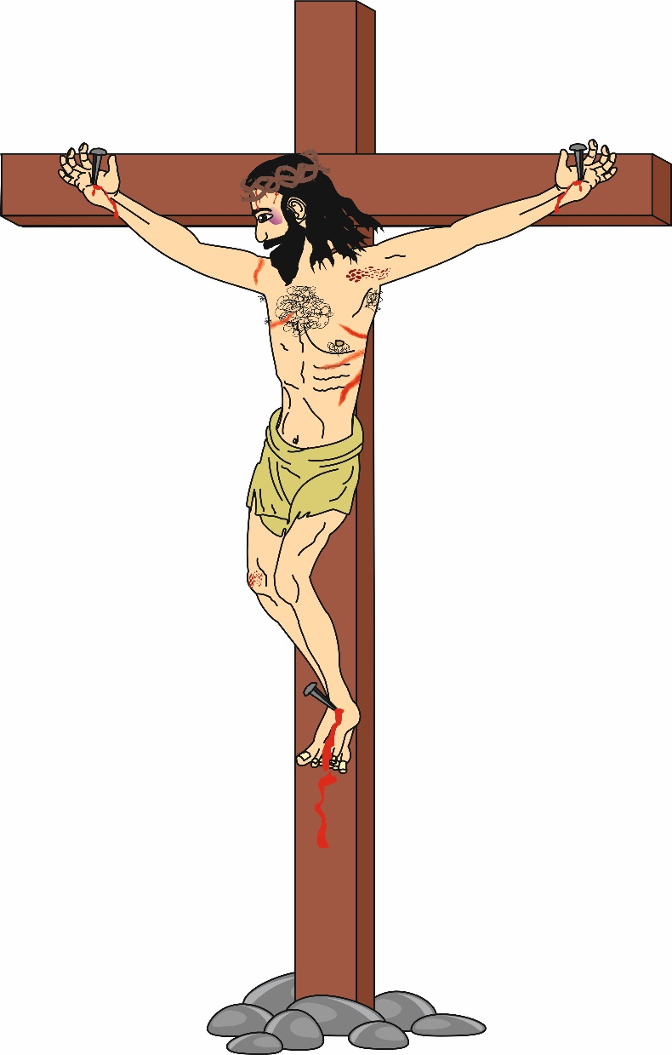
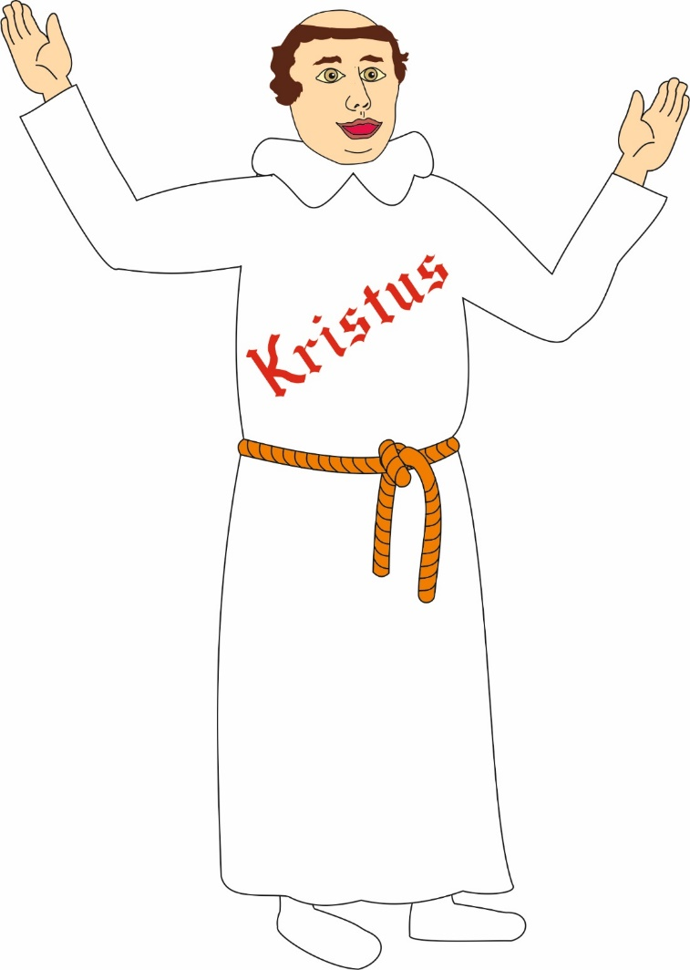
Det salige bytte
”Kristus
gjorde et saligt bytte med os. Han tog vor syndige person på sig og gav os sin uskyldige og sejrende person.”
Notes:
S13

Slide 16

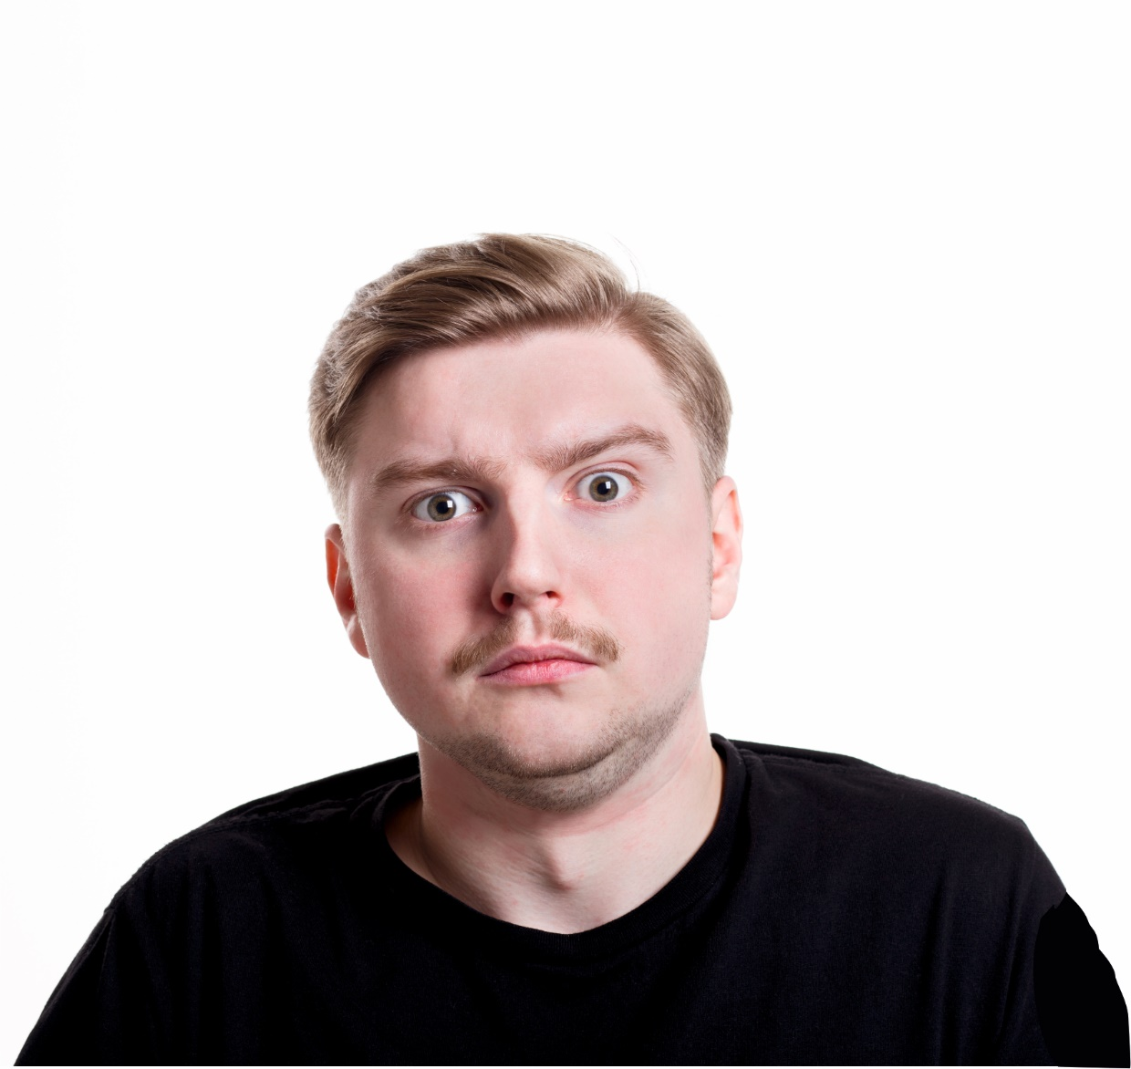
Jesus
– man kan da sige sig selv, at så kan et samfund
slet ikke fungere !?!

Slide 17


Slide 18


Slide 19
Den anden kind
Lov og ret

Slide 20
Den anden kind
Lov og ret
? ? ? ? ?
Asger Højlund samler det op således (Urimeligt Godt Nyt side 141):
Det kan selvfølgelig i det praktiske liv være svært at skelne mellem, hvornår det er ens egene interesser, der er på spil, og hvornår det berører andre, for eksempel dem man har i sit brød, og som er afhængig af, at virksomheden fungerer og økonomien er i orden. Men Luther insisterer på, at man ikke bruger det, at man har ansvar for andre, som en undskyldning for at hævde sin ret og kræve sit. For Bjergprædikenens radikale bud er til for at praktiseres, ikke bare for at stå som smukke, men uopnåelige idealer.

Slide 21
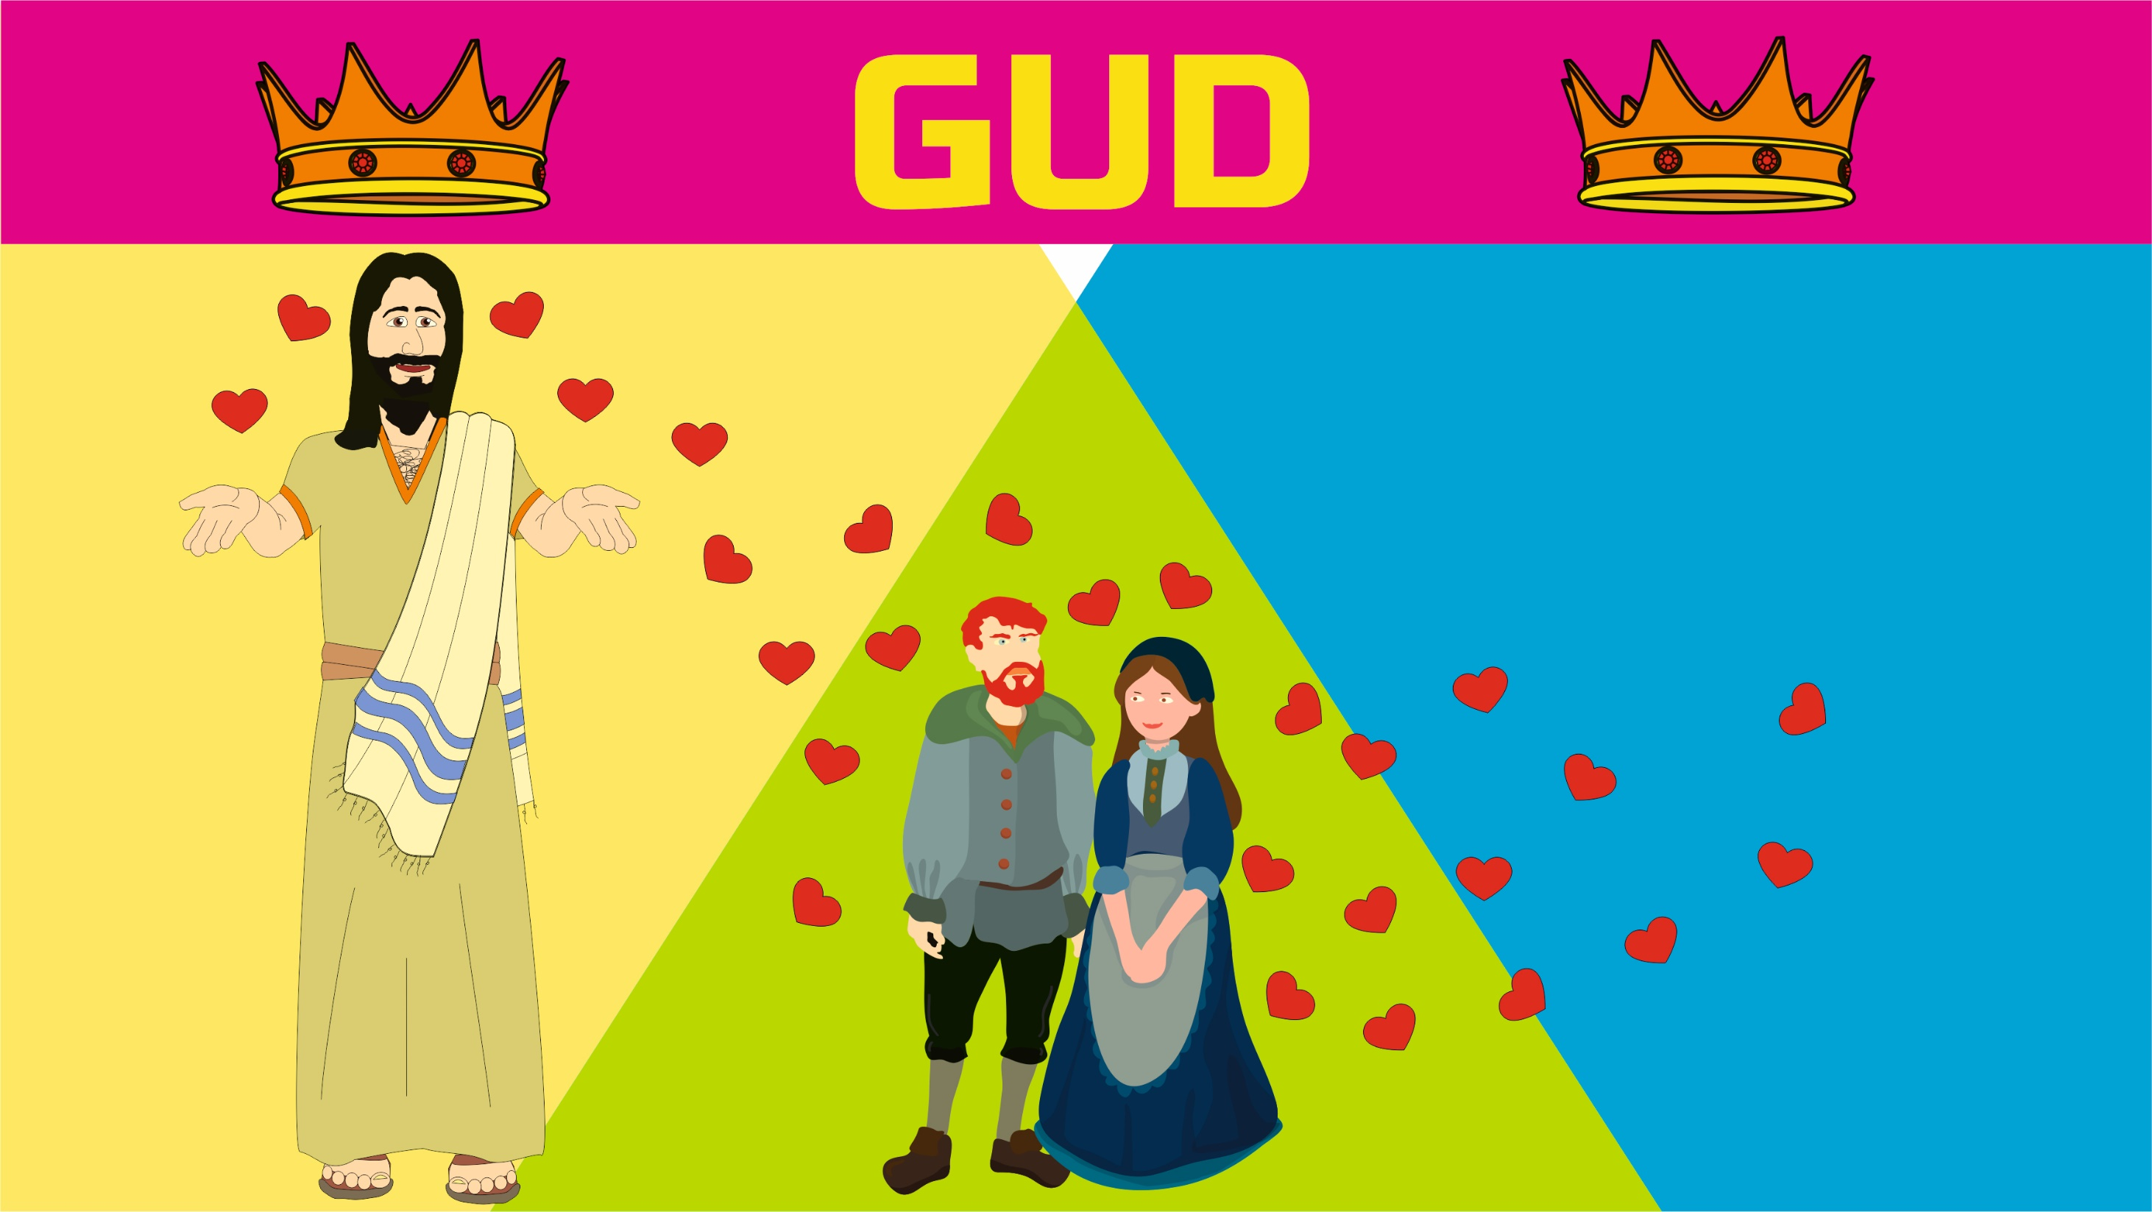

Slide 22


Slide 23
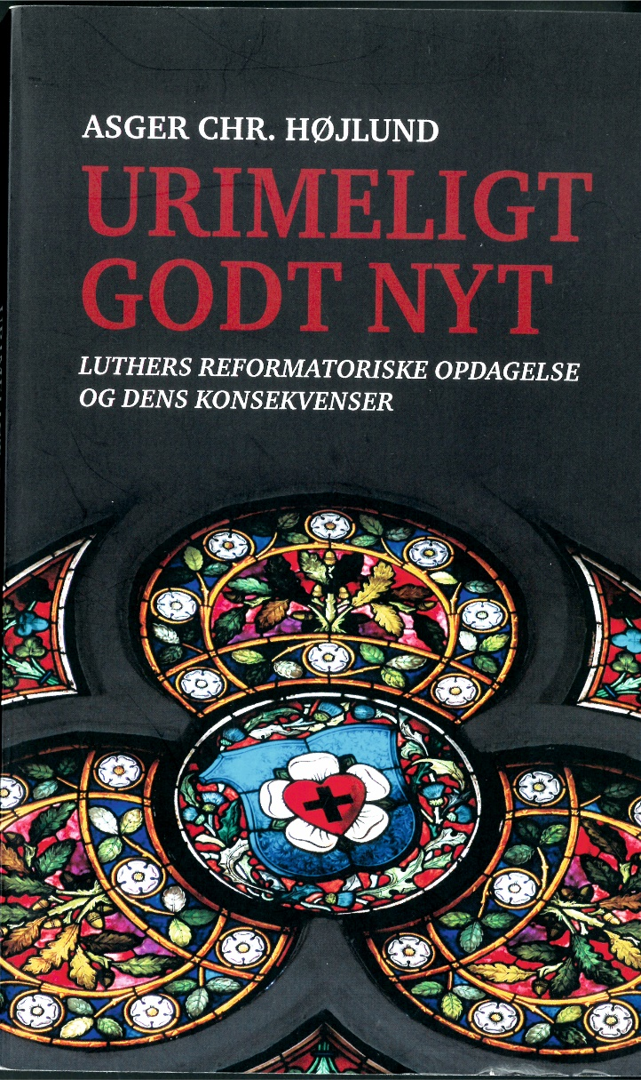
Asger Højlund samler det op således (Urimeligt Godt Nyt side 141):
Det kan selvfølgelig i det praktiske liv være svært at skelne mellem, hvornår det er ens egne interesser, der er på spil, og hvornår det berører andre, for eksempel dem man har i sit brød,
og som er afhængig af, at virksomheden fungerer
og økonomien er i orden. Men Luther insisterer på,
at man ikke bruger det, at man har ansvar for andre,
som en undskyldning for at hævde sin ret og kræve
sit. For Bjergprædikenens radikale bud er til for at
praktiseres, ikke bare for at stå som smukke, men
uopnåelige idealer.

